Slide 1
АНТРОПОЛОГИЯ и ЭТНОЛОГИЯ

Slide 2
Что такое АНТРОПОЛОГИЯ?
Antropos (греч.) – человек
Антропология изучает человека во всем многообразии его социальных и культурных проявлений:
- что едят люди в разных частях мира,
- как ведут себя на первых свиданиях и
на что тратят деньги
… и многое другое.
Антропологи работают с людьми и среди людей. Эта наука изучает как прошлое, так и настоящее и способна прогнозировать будущее.

Slide 3
АНТРОПОЛОГ – тот, кто говорит с миром на понятном языке
Языки МИРА ВОСТОКА:
Китайский
Японский
Корейский
Языки МИРА ЗАПАДА:
Английский
Немецкий
Французский

Slide 4
АНТРОПОЛОГ – тот, кто обязательно ездит В ПОЛЕ
Поле может быть далеким и экзотическим
Поле может быть рядом с домом

Slide 5
Основной метод антропологии – ПОЛЕВАЯ ЭТНОГРАФИЯ
ПОЛЕВАЯ ЭТНОГРАФИЯ – длительное (от 3 месяцев до года и больше) пребывание среди исследуемого общества (социальной группы) с целью «вживания» в его повседневную жизнь и понимания не только писанных, но и НЕ писанных законов этого общества.
Наши «обжитые» ПОЛЯ:
Кемеровская область (Горная Шория)
Казахстан
Томская область
Город Томск
а также возможность стать участником полевых исследований российских и зарубежных антропологов в любой точке мира (через связи ЛСАИ)

Slide 6
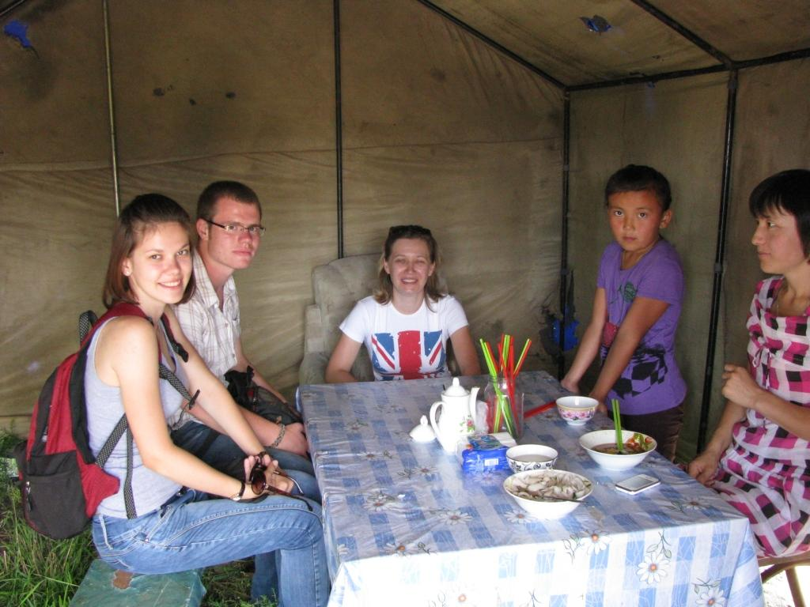
ПОЛЕВАЯ ЭТНОГРАФИЯ: Казахстан

Slide 7
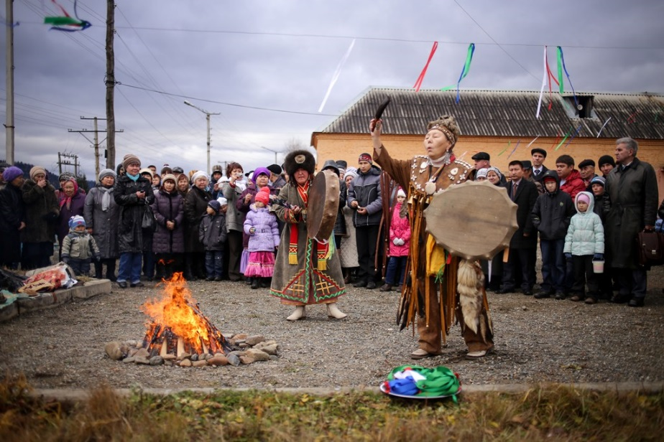
ПОЛЕВАЯ ЭТНОГРАФИЯ: Горная Шория

Slide 8
ТРИ СТРАТЕГИИ ДЛЯ РЕАЛИЗАЦИИ
Антропология как ОБРАЗ ЖИЗНИ И ПРИЗВАНИЕ
Антропология как СТРАТЕГИЯ РАЦИОНАЛЬНОГО КАРЬЕРИСТА
Антропология как ВОЗМОЖНОСТЬ ПОМОГАТЬ ЛЮДЯМ И БЫТЬ ПОЛЕЗНЫМ ОБЩЕСТВУ

Slide 9
Международный опыт
ФОРМЫ:
Стажировки в ведущих центрах антропологии (Галле (Германия), Вена (Австрия), Санкт-Петербург);
Участие в летних / зимних школах по антропологии различных регионов
СРЕДСТВА:
Гранты на академическую мобильность ТГУ
Фонд М.Д. Прохорова
Фонд Ф. Эберта
и многие другие российские и зарубежные фонды

Slide 10
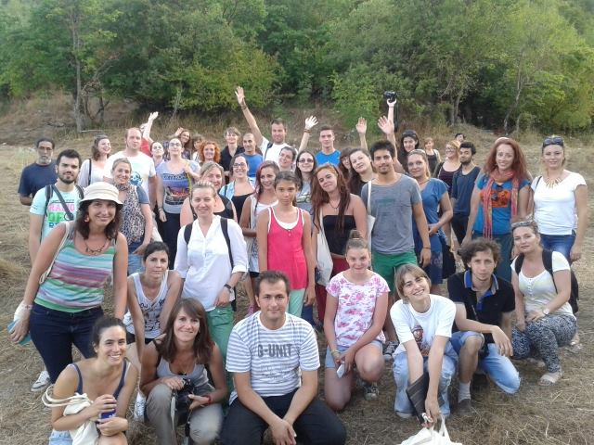
Международный опыт ЛСАИ
Международная летняя школа по антропологии, этнографии и сравнительному фольклору Балкан, Коница, Греция

Slide 11
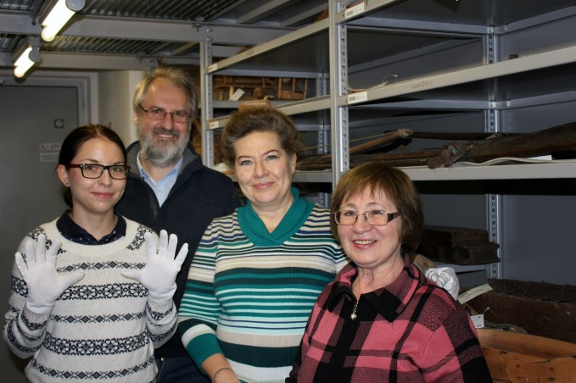
Международный опыт ЛСАИ
Сотрудничество с Институтом культурной и социальной антропологии Венского университета (Австрия)

Slide 12
ГДЕ ВОСТРЕБОВАНЫ АНТРОПОЛОГИ?
• в работе на преподавательских и административных должностях в университетах и школах;
• в научно-исследовательских учреждениях и в качестве консультанта-эксперта в консультативных и экспертных (социологических) службах;
• в профессиональной работе в органах управления государственного федерального и муниципального уровня;
• в работе полиции, ФСБ, миграционной службы и др.;
• в деятельности общественных и политических организаций;
• в работе коммерческих структур;
• в деятельности по социокультурному просвещению общества (СМИ).

Slide 13
Как к нам поступить?
Экзамены:
ИСТОРИЯ, ОБЩЕСТВОЗНАНИЕ, РУССКИЙ ЯЗЫК
Срок обучения: 4 ГОДА
Две специализации: Социальная антропология, Антропология зарубежной Азии
Диплом: «БАКАЛАВР»
Количество бюджетных мест: 10
Стоимость платного обучения (в год): 40 000 РУБЛЕЙ

Slide 14
Где нас найти?
ИСТОРИЧЕСКИЙ ФАКУЛЬТЕТ
проспект Ленина, 34
этаж 3, аудитория 30
(Лаборатория социально-антропологических исследований)
В сети интернет: www.lsar.tsu.ru
ВКонтакте – группа лаборатории

